Slide 1

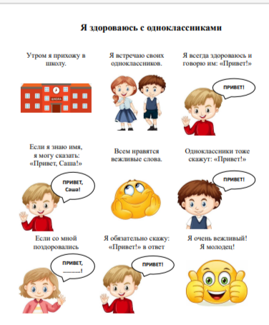
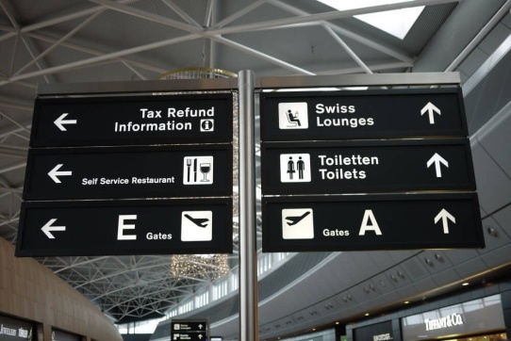
Социальная история в картинках как инструмент помощи ребенку с РАС и его родителям
Социальная история
Метод Керол Грей
Помогает ориентироваться в окружающем мире
Рассказ
с картинками

Slide 2

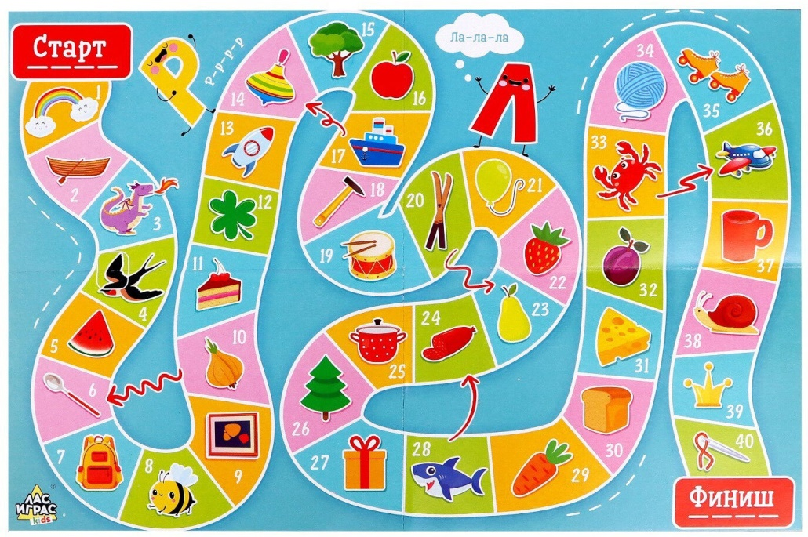
Социальная истории для ребенка детского сада
Особенность инструмента для дошкольника 4 лет

Slide 3
Проблема, которую помогла решить социальная история для ребенка и его семьи
Саша 4, 5 года. Повышенная тревожность, возникающая при смене привычной обстановки на неизвестную, выражающаяся в полном отказе перемещаться из безопасного пространства в неизвестное. Начинает кричать, плакать, разворачиваться в противоположную сторону от направленного движения, садиться на пол, кидать предметы. Идет на контакт только со взрослыми, со сверстниками не вступает во взаимодействие. Повторение фраз с точностью до интонации до 5 раз, Игровая деятельность предметно-манипулятивная, если вызывает интерес, может повторять одни и те же действия (манипуляции) до 10 и более раз.

Slide 4

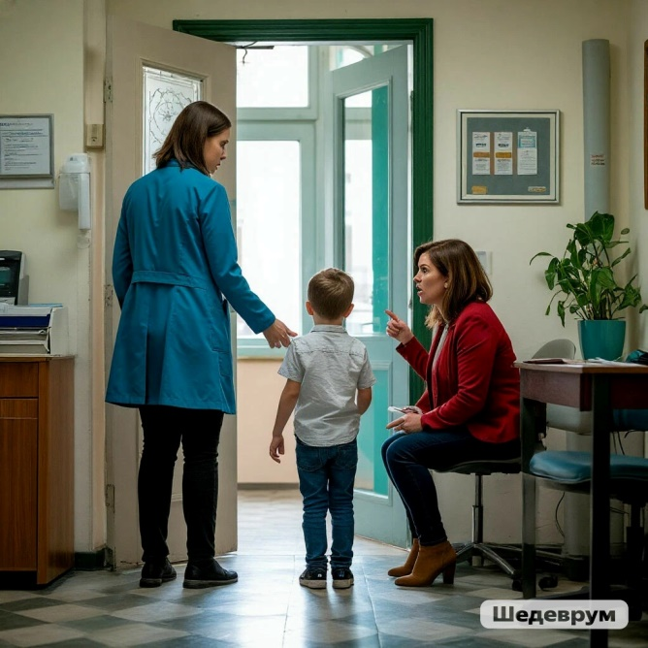
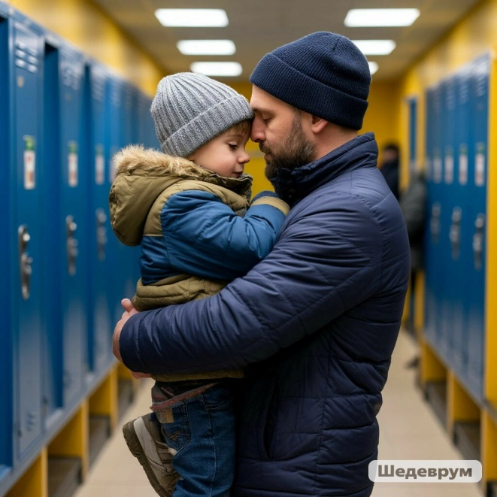
Со слов родителей.
Трудности: Отказ, плач, ложится на пол, предлагаемая игрушка в этот момент может полететь в сторону.
На стрижку
От машины до группы
Ко врачу

Slide 5
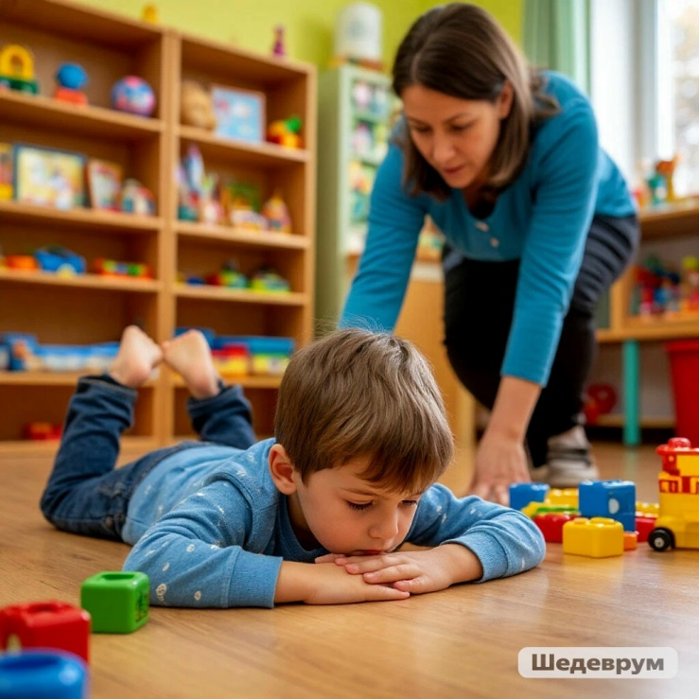
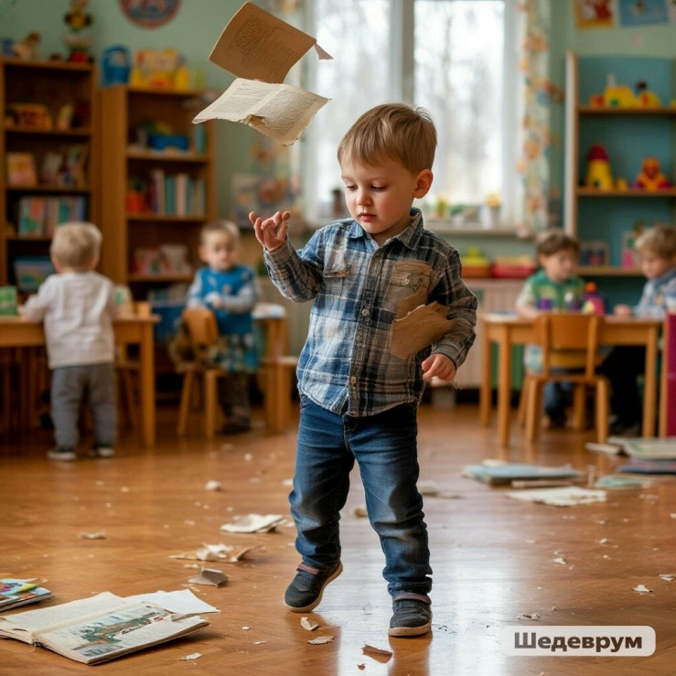
В детском саду
Трудности. Те же самые
Пойти на кружок
Пойти на утренник
Вообще выйти из группы

Slide 6
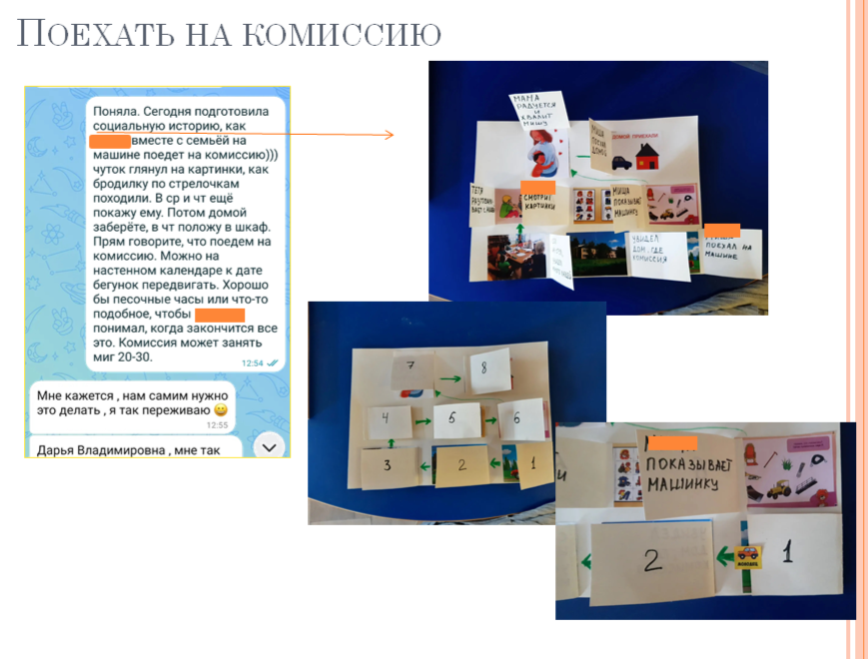

Slide 7
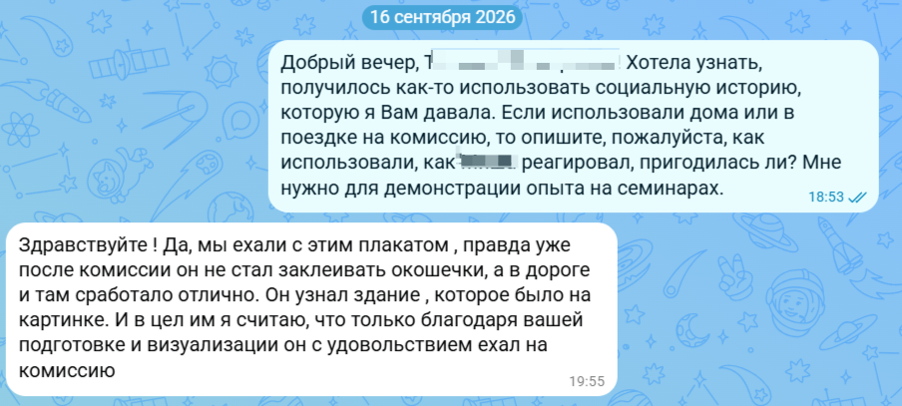

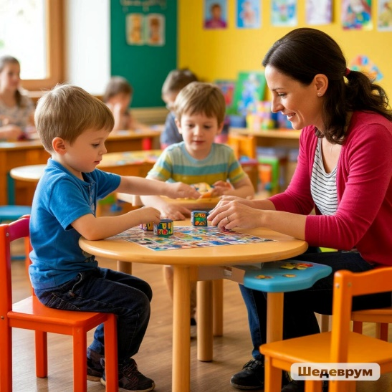
Совместная работа с родителями и результат
3
2
1

